Slide 1
ВОЛГОГРАДСКИЙ ГОСУДАРСТВЕННЫЙ МЕДИЦИНСКИЙ УНИВЕРСИТЕТ КАФЕДРА СТОМАТОЛОГИИ ДЕТСКОГО ВОЗРАСТА
СОВРЕМЕННЫЕ МЕТОДЫ ЛЕЧЕНИЯ ПЕРЕЛОМОВ НИЖНЕЙ ЧЕЛЮСТИ В ДЕТСКОМ ВОЗРАСТЕ
ВОЛГОГРАД

Slide 2
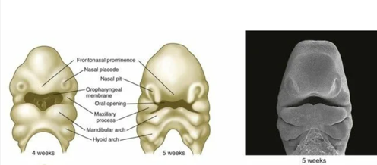
Формирование нижней челюсти в антенатальном периоде ( 5-ая неделя)

Slide 3
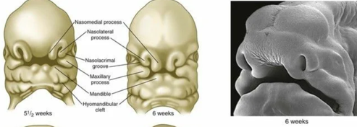
Формирование нижней челюсти в антенатальном периоде ( 6-ая неделя)

Slide 4
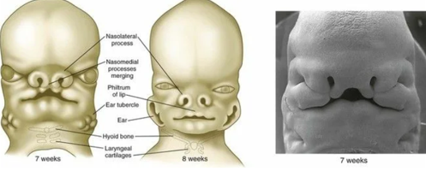
Формирование нижней челюсти в антенатальном периоде ( 7-ая неделя)

Slide 5
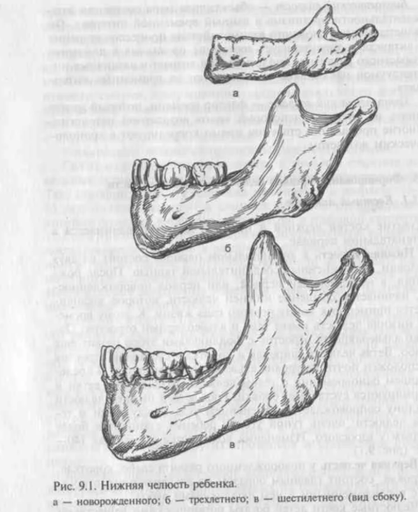
Возрастные изменения строения нижней челюсти у ребенка в постнатальном периоде

Slide 6
Рост челюстных костей происходит неравномерно – наиболее интенсивен в период прорезывания зубов
- от 2,5 до 4 лет
- с 9 до 12 лет

Slide 7
Основные зоны роста нижней челюсти
- суставной отросток нижней челюсти
задние отделы тела нижней челюсти
- углы и верхние отделы ветви нижней челюсти

Slide 8
Анатомо – физиологические особенности у детей, влияющие на характер травмы челюстно – лицевой области
- меньший рост и масса тела ( смягчение воздействия травмирующей силы )
- более тонкие и эластичные кости ( за счет меньшего содержания минеральных солей )
- повышенная растяжимость надкостницы ( при этом толщина ее больше )

Slide 9
Механизмы возникновения перелома нижней челюсти :
- перегиб ( напряжение дугообразной нижней челюсти в наиболее изогнутых или тонких участках)
сжатие ( действующая и противодействующая силы направлены на встречу друг другу)
сдвиг ( сила приложенная к кости , не имеет противодействия )
- отрыв (происходит при направленном ударе сверху вниз на область подбородка при сомкнутых зубах)

Slide 10
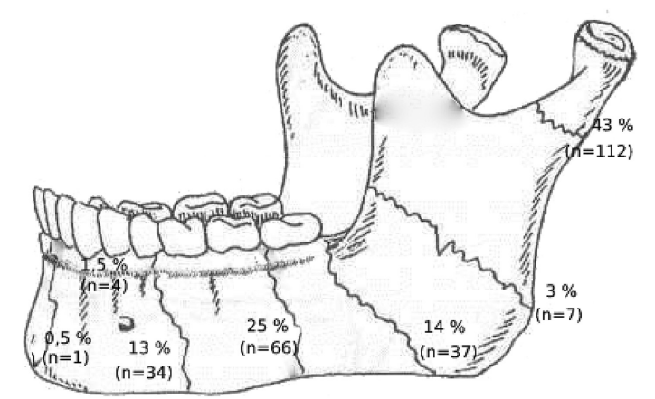
Частота встречаемости различных локализаций переломов нижней челюсти у детей

Slide 11
Переломы нижней челюсти у детей делятся на две группы
поднадкостничные ( неполные переломы по типу « зеленой ветки » или « ивового прута » )
- переломы с нарушением целости надкостницы ( полные )

Slide 12
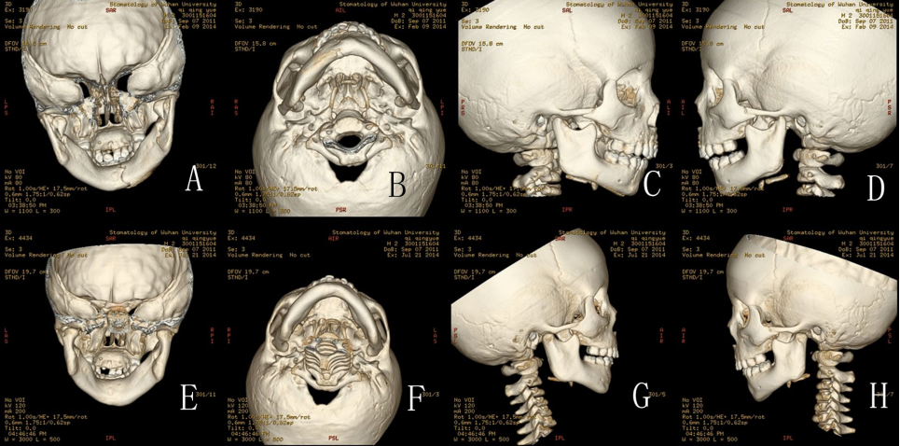
Серия сканов компьютерной томографии пациента С. 2,5 лет с двусторонним интракапсулярным переломом суставных отростков в динамике ( A – D на момент травмы, E – H через полгода )

Slide 13
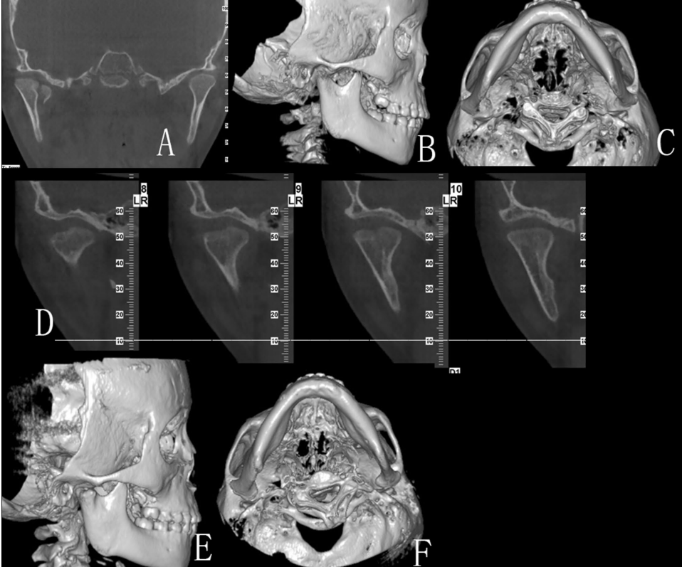
Серия сканов компьютерной томографии пациента А. 5,5 лет с интракапсулярным переломом суставного отростка справа в динамике ( A – C на момент травмы, D – F через полгода )

Slide 14
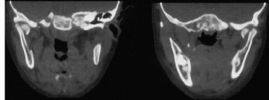
Скан компьютерной томографии пациента К. 6 лет с двусторонним интракапсулярным переломом суставных отростков

Slide 15
Методы лечения переломов нижней челюсти у детей
ортопедические
хирургические
- комбинированные

Slide 16
Важно ! Назубные проволочные шины рекомендовано использовать после 11 лет

Slide 17
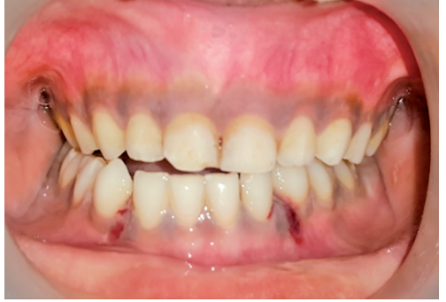
Двусторонний перелом нижней челюсти в области 7.2, 7.3 и 8.2, 8.3 у пациента Б. 7 лет

Slide 18
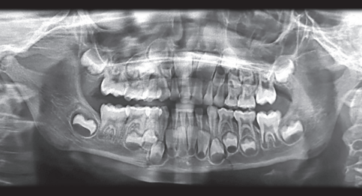
Рентгенологическая картина пациента Б. 7 лет

Slide 19
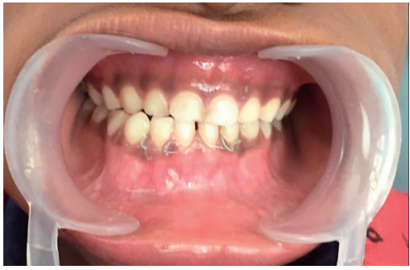
Фиксация фрагментов нижней челюсти проволочной вязью, пациент Б. 7 лет

Slide 20
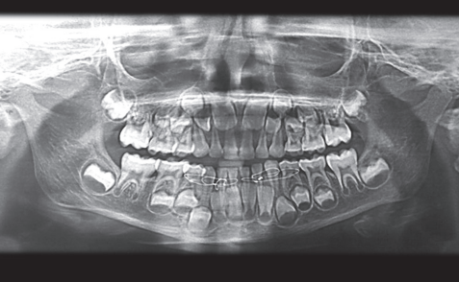
Рентгеноконтроль пациент Б. 7 лет после фиксации проволочной вязью

Slide 21
Перелом нижней челюсти в центральном отделе у пациента В. 2 года, клиническая картина до и после лечения

Slide 22
Компьютерная томография пациента В. 2 года

Slide 23
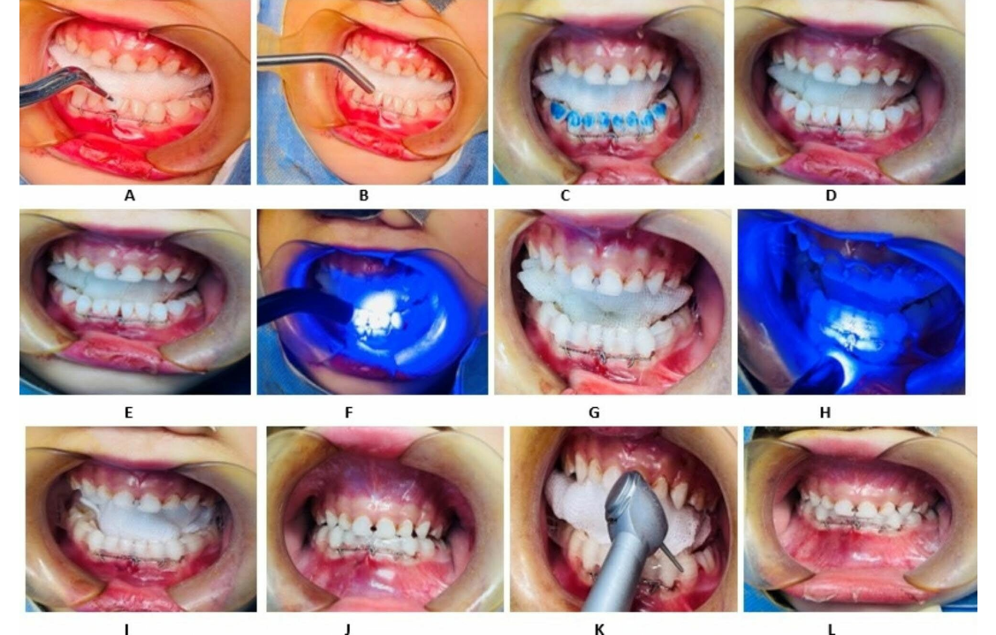
Этапы шинирования при помощи светоотверждающих материалов

Slide 24
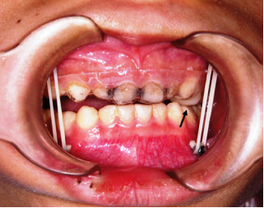
Иммобилизация нижней челюсти в молочном прикусе при помощи минивинтов

Slide 25
Рентгеноконтроль установки минивинтов в молочном прикусе

Slide 26
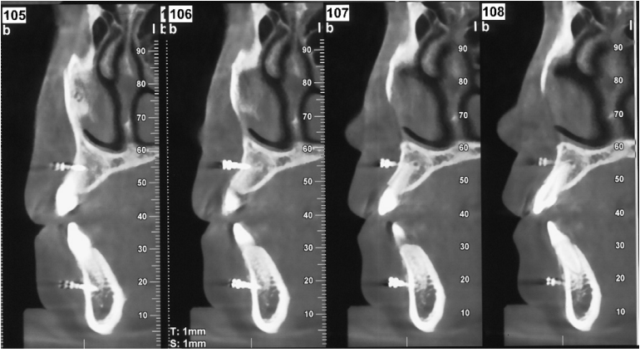
Контроль положения минивинтов при помощи компьютерной томографии

Slide 27
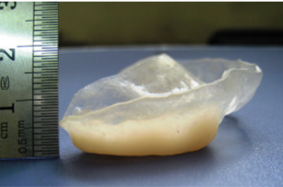
Шина - каппа

Slide 28
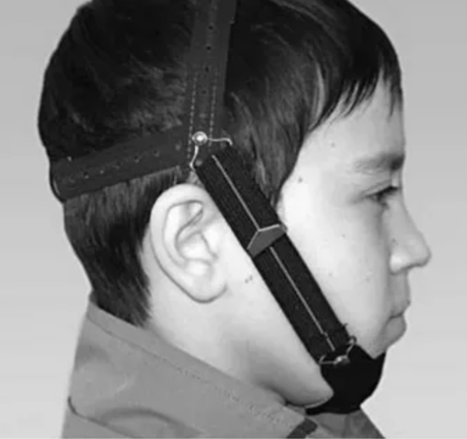
Подбородочно – теменная повязка

Slide 29
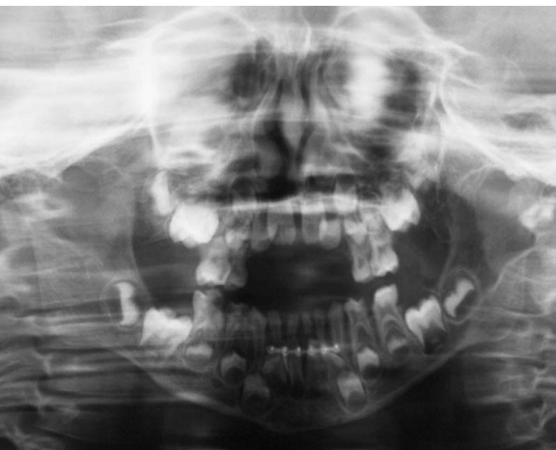
Панорамный снимок пациента П. 5 лет с диагнозом перелом в области тела нижней челюсти, состояние после остеосинтеза биодеградируемыми минипластинами

Slide 30
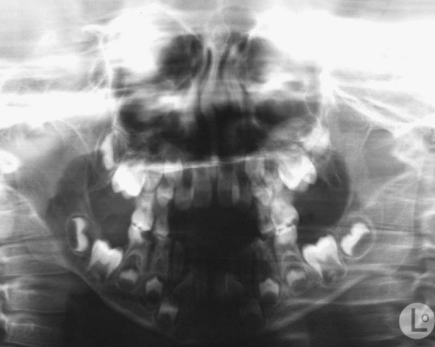
Пациент П. через 10 месяцев после хирургического вмешательства

Slide 31
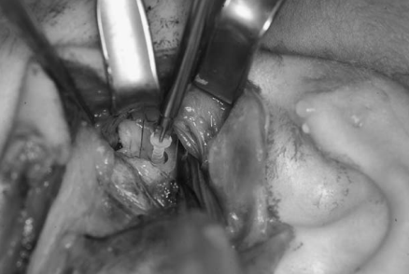
Этапы фиксации биорезорбируемых минипластин

Slide 32
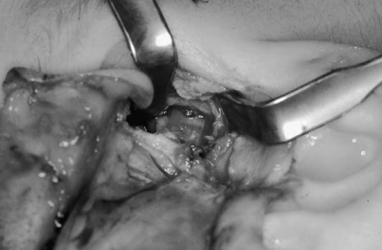
Этапы фиксации биорезорбируемых минипластин

Slide 33
Сроки иммобилизации челюсти шинами индивидуальны, но чем младше ребенок, тем меньше длительность ношения конструкций.
при односторонних переломах 3-5 недель
- при двусторонних до 5-6 недель

Slide 34
СПАСИБО ЗА ВНИМАНИЕ !

